Slide 1
Система распознавания документов Автоматизация обработки документов с использованием OCR, Layout Detection и NER
Муртазин Руслан Шамилевич
АО «КОНСИСТ-ОС»
+7 (996) 746 18 90
murtazin-rs@rosenergoatom.ru

Slide 2
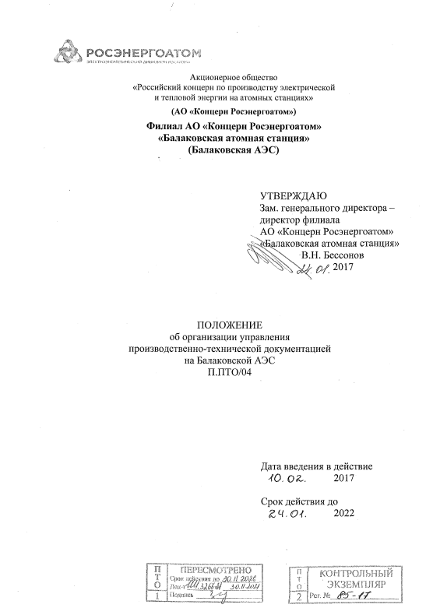
Проблема
Документы содержат сложную структуру: заголовки, таблицы, блоки текста, печати, подписи и т.д.
Простого OCR недостаточно. Нужна автоматизированная система, которая:
понимает структуру документа
извлекает текст
выделяет сущности

Slide 3
Цель проекта
Разработать систему распознавания документов, которая автоматически определяет структуру документа, извлекает текст и выделяет ключевые сущности для последующей обработки.

Slide 4
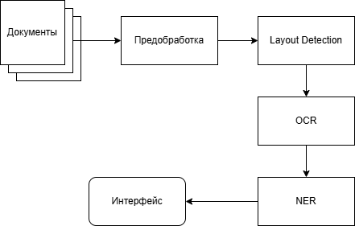
Архитектура системы

Slide 5
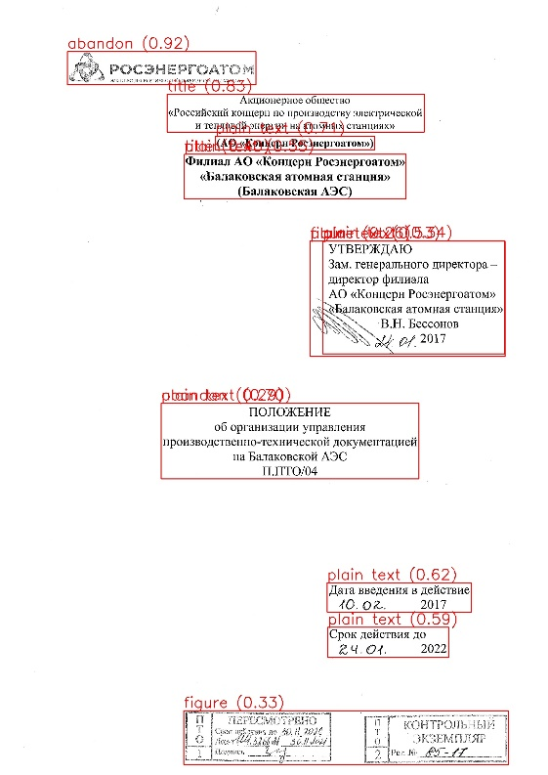
Модуль 1 — Layout Detection
Layout Detection нужен, чтобы разбить документ на логические зоны:
текстовые блоки
заголовки
таблицы
изображения / печати / подписи
Для детекции структуры документа использовалась модель на основе YOLO, адаптированная под задачи анализа документных макетов.

Slide 6
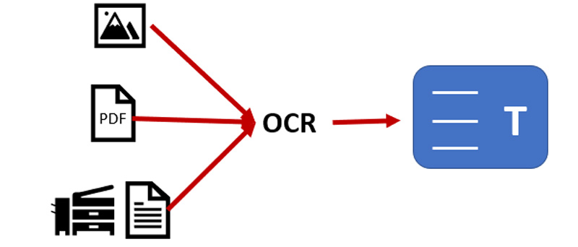
Модуль 2 — OCR
OCR (Optical Character Recognition — оптическое распознавание символов) — это технология преобразования изображений в редактируемый и пригодный для поиска текстовый формат.
Это ключевой элемент нашей системы.

Slide 7


Модуль 2 — OCR-Решения
Для извлечения текста использовались две OCR-модели: Tesseract и GLM-OCR.
Tesseract: быстрый и удобный базовый OCR-инструмент
GLM-OCR: более качественное распознавание на сложных документах.

Slide 8
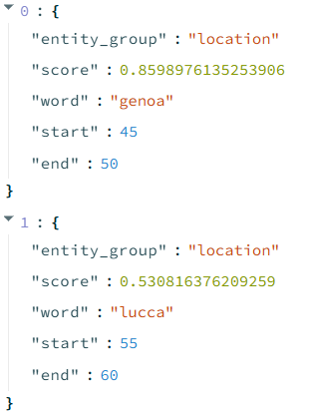
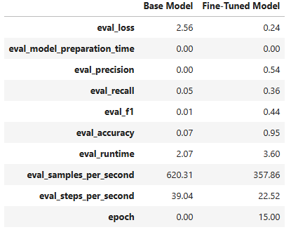
Модуль 3 — NER
После OCR текст передавался в модуль NER, который выделял ключевые именованные сущности и преобразовывал неструктурированный текст в полезные данные.

Slide 9





Техническая реализация
pdf2image

Slide 10
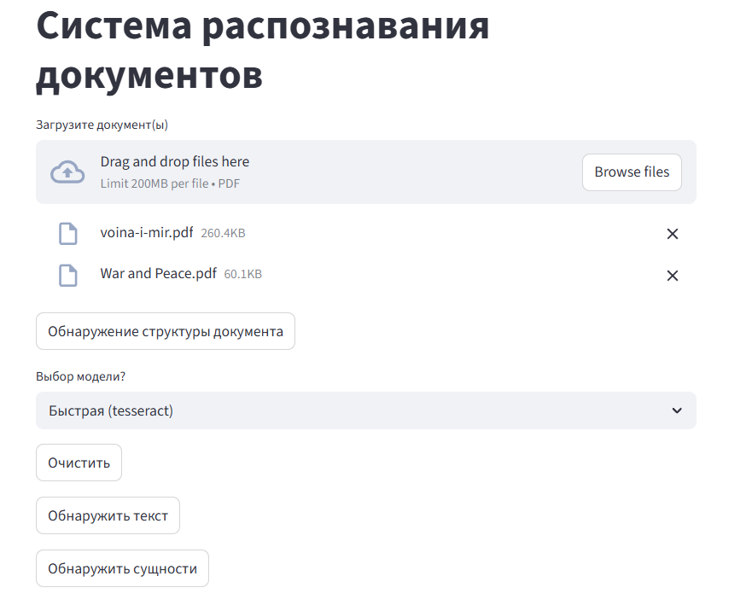
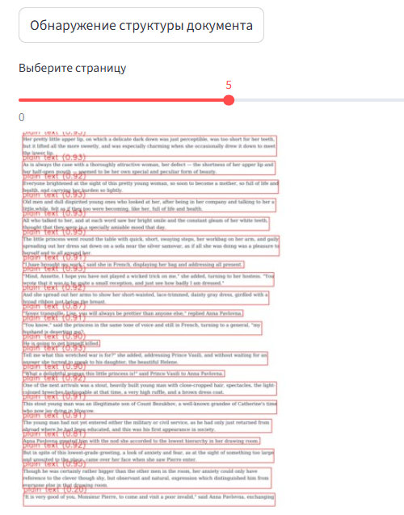
Демонстрация решения

Slide 11
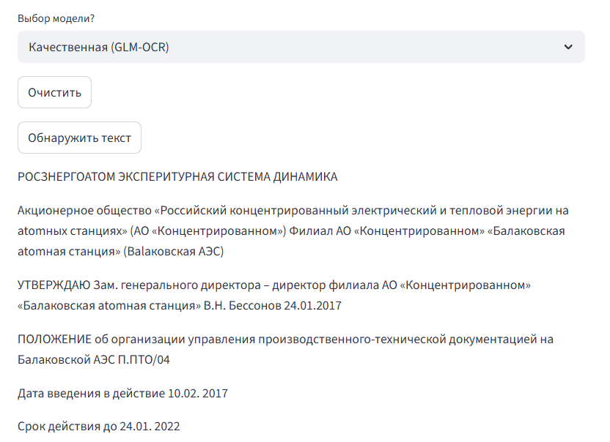
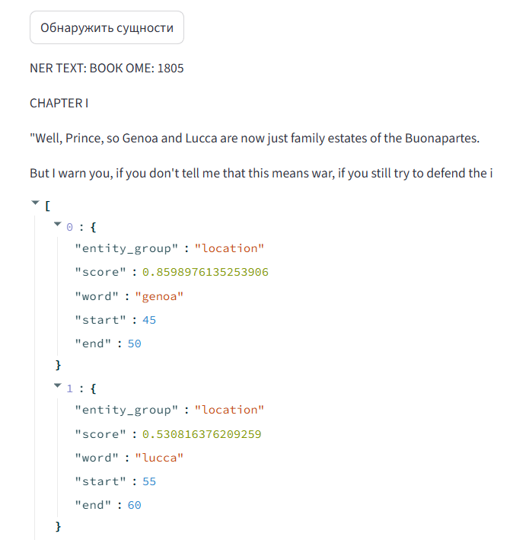
Демонстрация решения

Slide 12
Перспективы развития
В дальнейшем система может быть расширена до полноценного сервиса интеллектуальной обработки документов с поддержкой различных форматов и сценариев использования.
Ключевые улучшения:
дообучение layout-модели на новых типах документов
дообучение OCR на сложных сканах
расширение набора сущностей для NER
поддержка таблиц и форм
экспорт в базы данных
интеграция в корпоративные процессы

Slide 13
Система распознавания документов
Муртазин Руслан Шамилевич
АО «КОНСИСТ-ОС»
+7 (996) 746 18 90
murtazin-rs@rosenergoatom.ru

